Slide 1
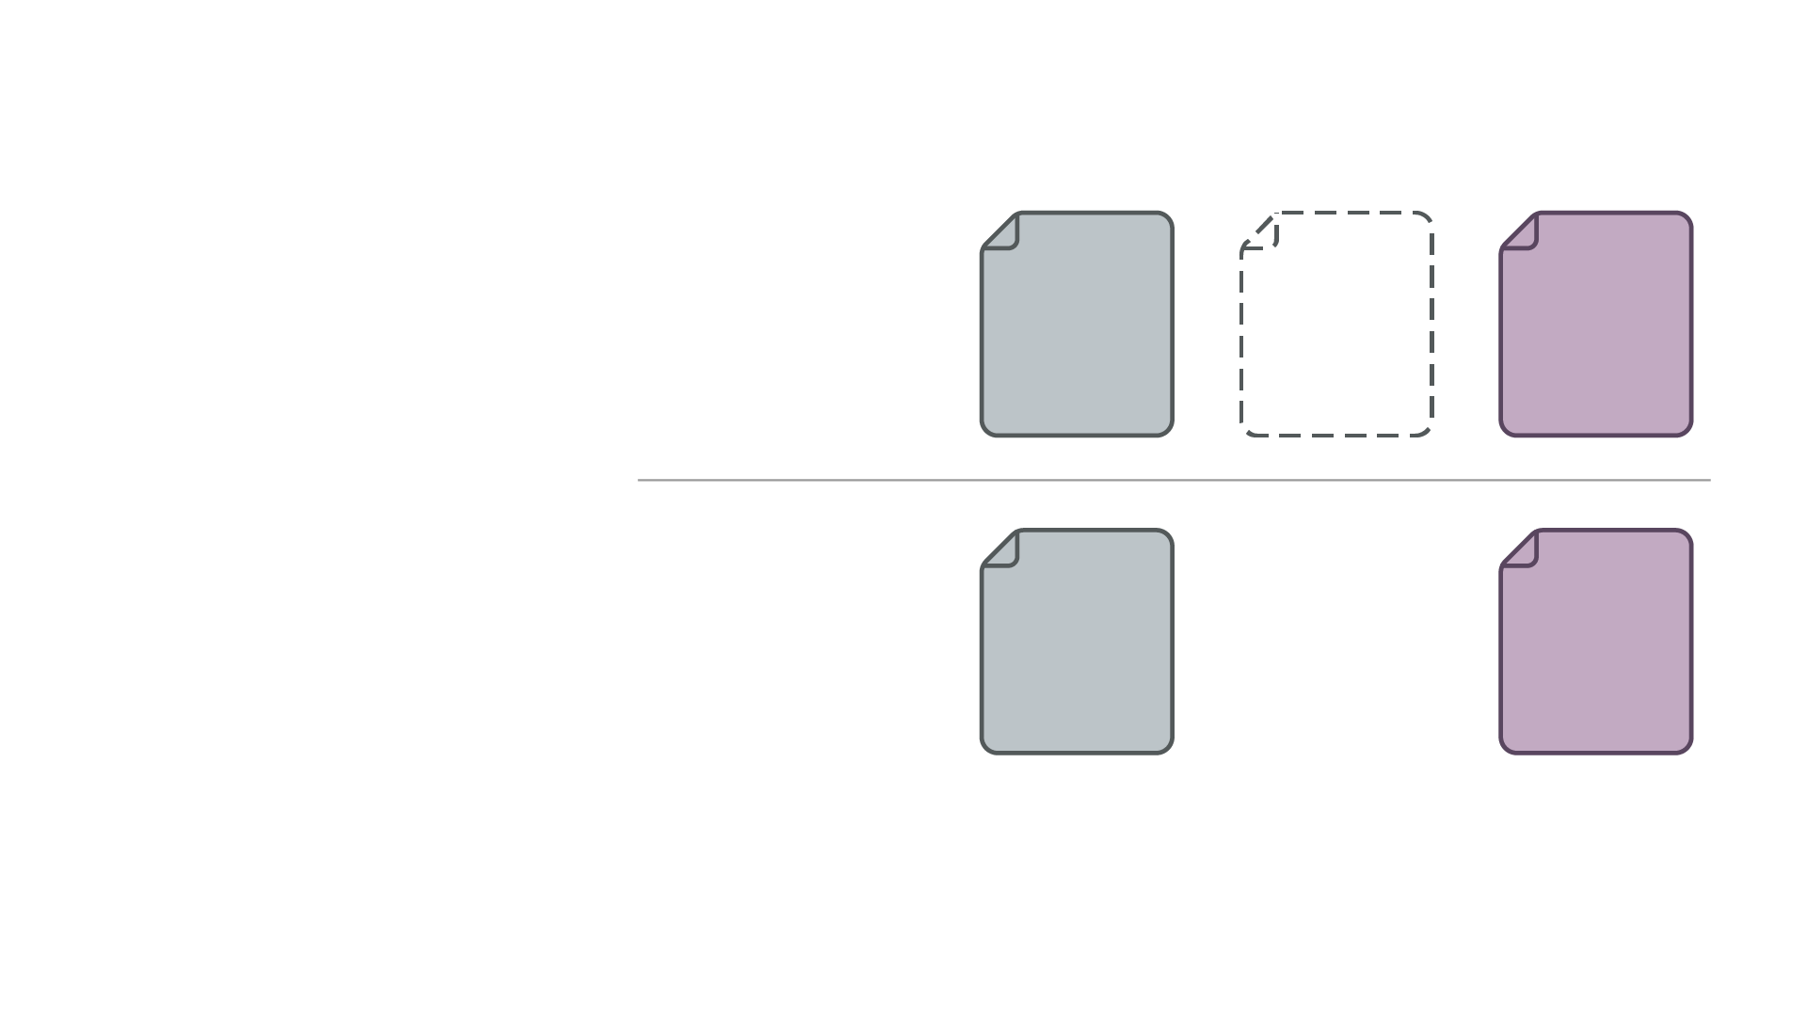
Öppna insatser – planering och uppföljning
Här får du en övergripande förklaring av vad som dokumenteras vid öppna insatser.
För insatserna kontakt-person, kontaktfamilj och särskilt kvalificerad kontaktperson gäller andra krav än för övriga öppna insatser.
Uppdrag till utförare
Utförarens
genom-
förandeplan
Öppna insatser
Uppföljning
Kontaktperson,
kontaktfamilj,
särskilt kvalificerad
kontaktperson.
Genom-förandeplan
Uppföljning

Slide 2
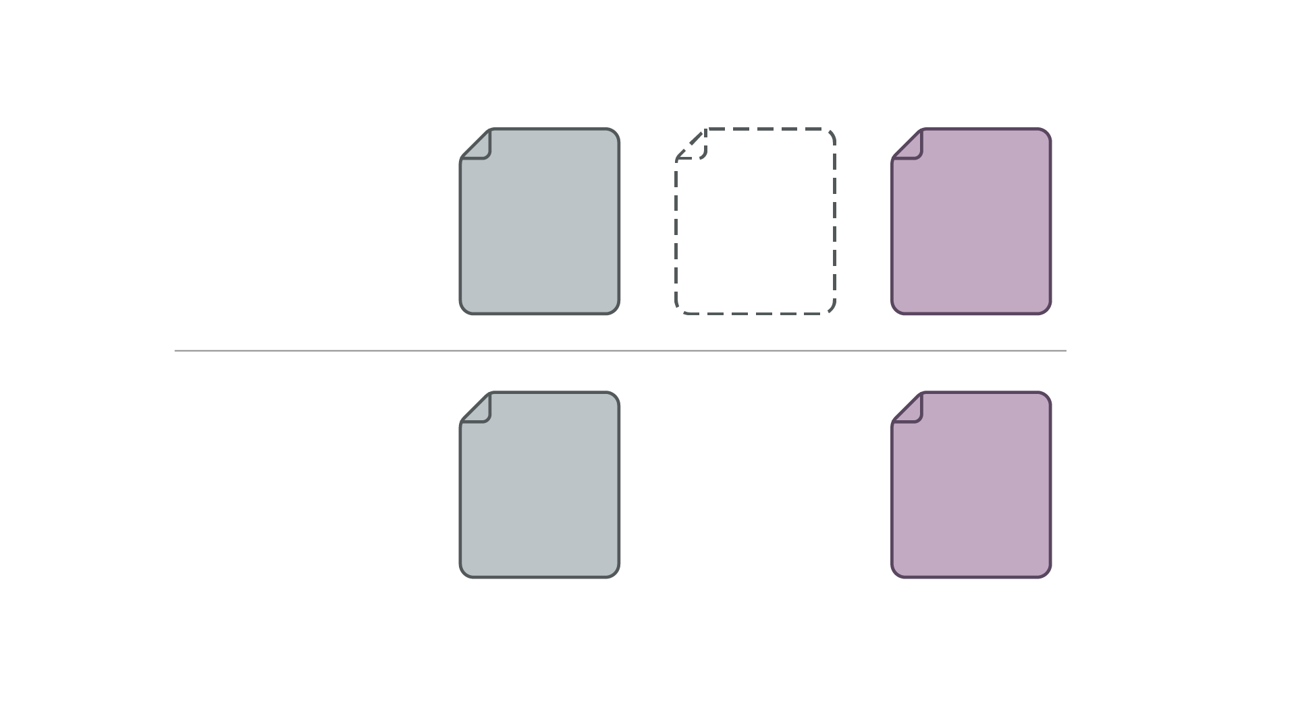
Uppdrag till utförare
Uppdraget till utföraren ska dokumenteras för att det ska bli så tydligt som möjligt vad utföraren ska göra och varför.
Dokumentationen ska bland annat innehålla vad som ingår i uppdraget och vilket eller vilka mål som gäller för insatsen.
Uppdrag till utförare
Utförarens
genom-
förandeplan
Öppna insatser
Uppföljning
Kontaktperson,
kontaktfamilj,
särskilt kvalificerad
kontaktperson.
Genom-förandeplan
Uppföljning

Slide 3
Uppdrag till utförare
Utförarens
genom-
förandeplan
Öppna insatser
Uppföljning
Genomförandeplan
För dessa insatser bör nämnden ta fram en genomförandeplan som beskriver hur insatsen ska genomföras.
Kontaktperson,
kontaktfamilj,
särskilt kvalificerad
kontaktperson.
Genom-förandeplan
Uppföljning

Slide 4
Utförarens genomförandeplan
Utföraren bör upprätta en genomförandeplan.
Planen bör upprättas med utgångspunkt i uppdraget till utföraren.
Uppdrag till utförare
Utförarens
genom-
förandeplan
Öppna insatser
Uppföljning
Kontaktperson,
kontaktfamilj,
särskilt kvalificerad
kontaktperson.
Genom-förandeplan
Uppföljning

Slide 5
Underlag
Uppdrag till utförare
Utförarens
genom-
förandeplan
Öppna insatser
Uppföljning
Uppföljning
Socialnämnden har ett ansvar att följa upp öppna insatser mot fastställda mål och den planering som gjorts tillsammans med den enskilde.
Uppföljningen ska dokumenteras.
Kontaktperson,
kontaktfamilj,
särskilt kvalificerad
kontaktperson.
Genom-förandeplan
Uppföljning

Slide 6
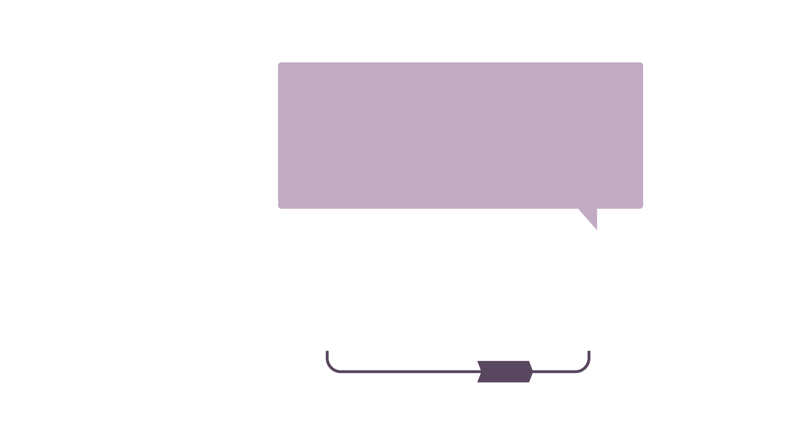
Uppföljning
För insatserna kontaktperson, kontaktfamilj och särskilt kvalificerad kontaktperson finns det särskilda krav på kontinuerlig uppföljning av hur insatsen genomförs.
Uppföljningen ska dokumenteras.
Uppdrag till utförare
Utförarens
genom-
förandeplan
Öppna insatser
Uppföljning
Kontaktperson,
kontaktfamilj,
särskilt kvalificerad
kontaktperson.
Genom-förandeplan
Uppföljning
Underlag

